Slide 1
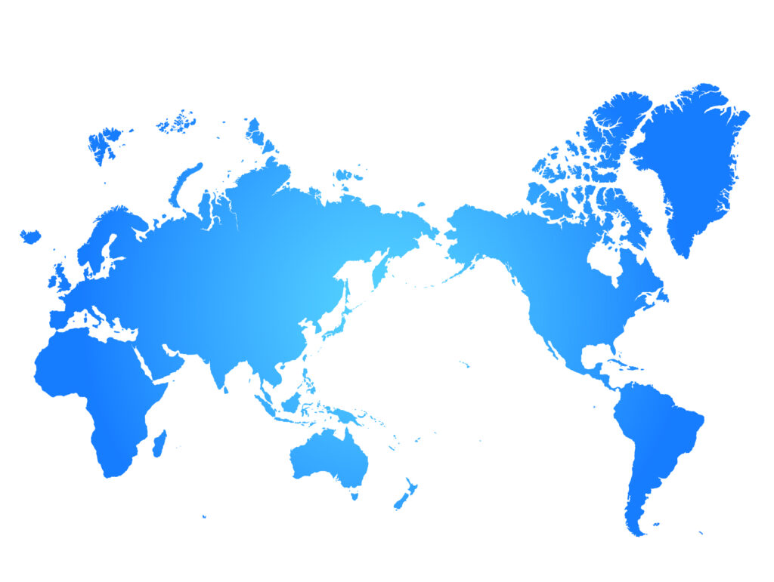

ドローンが飛び交う世界
２０２２０２２２６
小野真采

Slide 2
●これからの世界
地球温暖化により、２０年後には環境破壊や生活に支障をきたすかもしれない
二酸化炭素を減らす努力が
必要となってくる

Slide 3
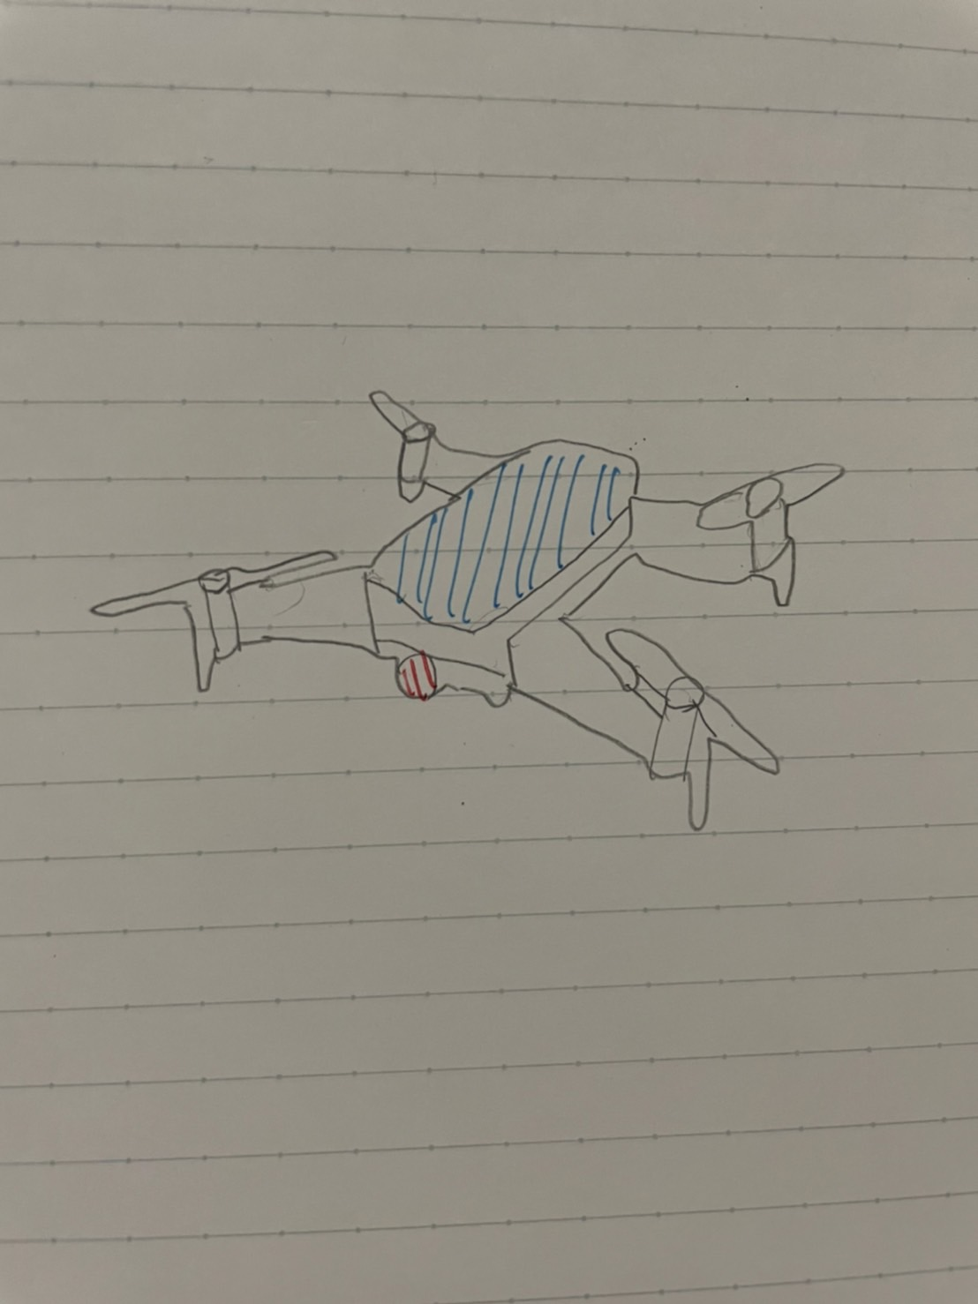
●ドローンでの配達
・二酸化炭素を抑えて運べる
・人件費をカットできる
・早く効率よく運べる

